Slide 1
Distribusi Frekuensi
Pertemuan - 3

Slide 2
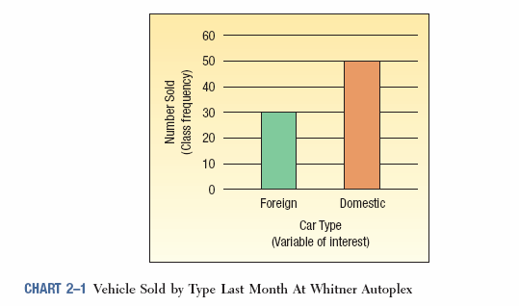
Diagram Batang
Diagram batang (bar chart) : suatu grafik yang menampilkan kelas-kelasnya pada sumbu horizontal dan frekuensi kelasnya pada sumbu vertikal. Frekuensi kelas ditampilkan secara proporsional sesuai dengan tinggi batangnya.

Slide 3
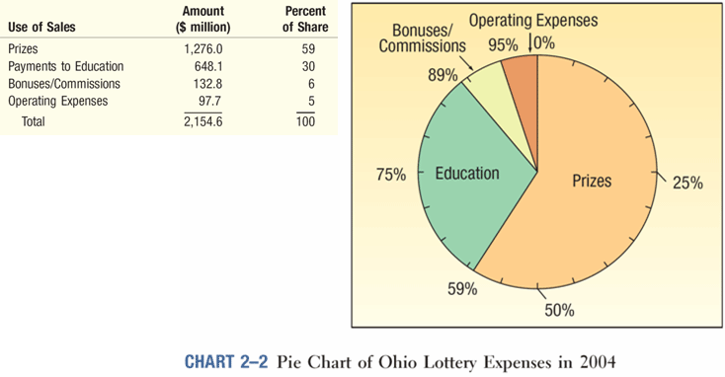
Diagram Pie
Diagram pie : Suatu diagram yang menunjukkan proporsi atau prosentase yang diwakili tiap kelas atas jumlah total frekuensi

Slide 4
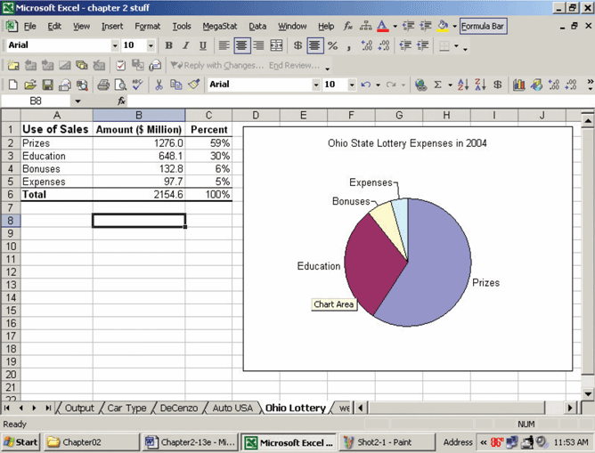
Diagram Pie menggunakan Excel

Slide 5
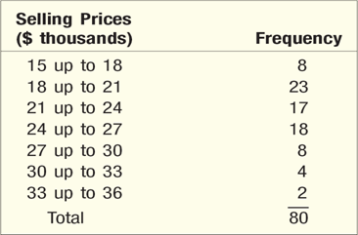
Distribusi Frekuensi
Distribusi frekuensi : Pengelompokan data menjadi kelas-kelas yang tidak terikat satu sama lain yang menunjukkan jumlah pengamatan dalam tiap kelasnya.

Slide 6
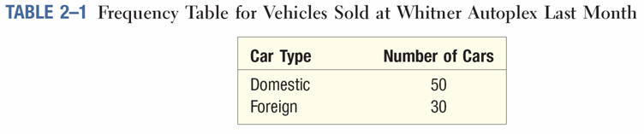
Tabel Frekuensi
Tabel frekuensi : Pengelompokan sejumlah data menjadi kelas-kelas yang tidak terikat satu sama lain yang menunjukkan jumlah pengamatan tiap kelas.

Slide 7
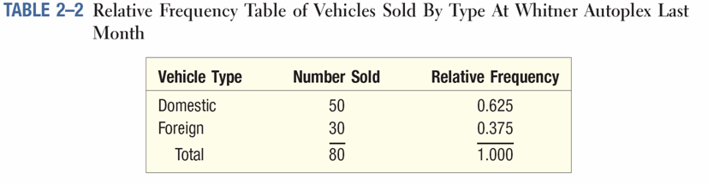
Frekuensi Kelas Relatif
Frekuensi kelas dapat diubah menjadi frekuensi kelas relatif untuk menunjukkan persentase dari total jumlah pengamatan masing-masing kelas.
Frekuensi relatif menangkap hubungan antara total kelas dan jumlah pengamatan total.
Frekuensi relatif : frekuensi kelas dibagi jumlah total pengamatan

Slide 8
Distribusi Frekuensi
Titik tengah kelas: pertengahan antara batas bawah dari dua kelas yang berurutan, dihitung dengan menjumlahkan datas bawah dari dua kelas yang berurutan dan membagi hasilnya dengan 2.
Frekuensi kelas: Jumlah pengamatan setiap kelas.
Interval kelas: didapatkan dengan cara mengurangi batas bawah sebuah kelas dari batas bawah kelas berikutnya.

Slide 9
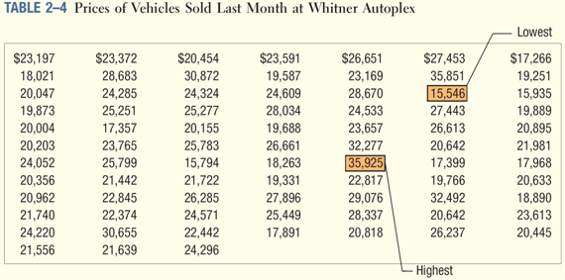
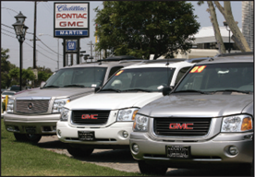
CONTOH – Membuat Tabel
Distribusi Frekuensi
Kathryn Ball dari AutoUSA ingin membuat tabel, diagram, dan grafik untuk menunjukkan harga jual rata-rata di berbagai agen. Tabel 2-4 hanya menunjukkan harga 80 mobil ang terjual bulan lalu di Whitner Autoplex.

Slide 10
Menyusun Tabel Frekuensi - Contoh
Langkah 1: Menentukan jumlah kelas.
Jurus jitu untuk menentukan jumlah kelas (k) adalah aturan “2 pangkat k” sehingga 2^{k} > n.
Terdapat 80 kendaraan terjual. Jadi n = 80. Jika kita coba dengan k = 6, yang artinya kita akan menggunakan 6 kelas, maka 2⁶ = 64, lebih kecil dari 80. Oleh karena itu, 6 kelas tidaklah cukup. Jika kita gunakan k = 7, maka 2⁷ 128, lebih besar dari 80. Jadi disarankan menggunakan 7 kelas.
Langkah 2: Menentukan interval atau lebar kelas.
Rumusnya adalah : i ≥ (H-L)/k dimana i adalah inteval kelas, H adalah nilai tertinggi yang diamati, L adalah nilai terendah yang diamati, dan k adalah jumlah kelas.
  ($35,925 - $15,546)/7 = $2,911
  Pada prakteknya, angka ini biasanya dibulatkan menggunakan kelipatan 10 atau 100 agar lebih mudah digunakan. Dalam kasus ini kita bisa menggunakan $3,000

Slide 11
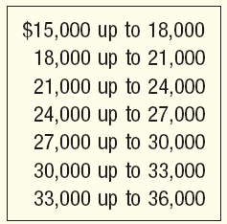
Menyusun Tabel Frekuensi - Contoh
Langkah 3: Menentukan batasan kelas individu

Slide 12
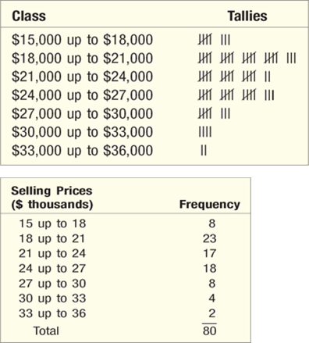
Menyusun Tabel Frekuensi
Langkah 4: Masukkan harga jual kendaraan ke dalam kelas-kelas (gunakan turus).
Langkah 5: Hitung jumlah data tiap kelas.

Slide 13
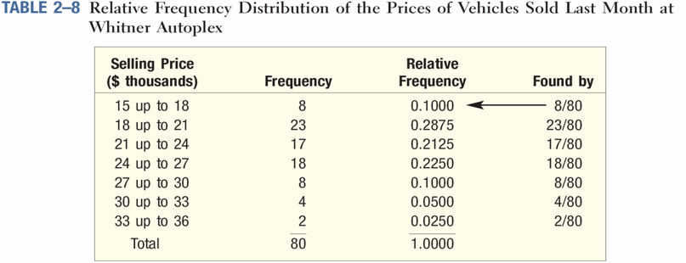
Distribusi Frekuensi Relatif
Untuk mengubah distribusi frekuensi menjadi distribusi frekuensi relatif, setiap frekuensi kelas dibagi dengan jumlah hasil pengamatan.

Slide 14
Presentasi Grafik dari Distribusi Frekuensi
Tiga diagram yang bisa membantu menggambarkan distribusi frekuensi :
    Histogram
    Poligon Frekuensi
    Poligon Frekuensi Kumulatif (Ogif)

Slide 15
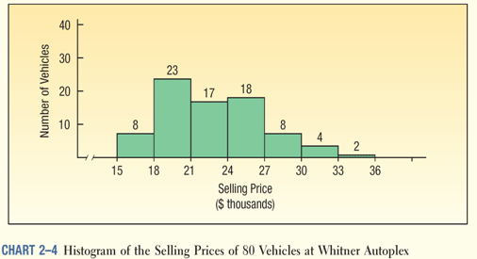
Histogram
Histogram untuk distribusi frekuensi yang dibuat berdasarkan data kuantitatif sangat mirip dengan diagram batang yang memperlihatkan distribusi data kualitatif. Kelas ditempatkan pada sumbu horizontal dan frekuensi kelas pada sumbu vertikal. Frekuensi kelas dilambangkan dengan tinggi batang.

Slide 16
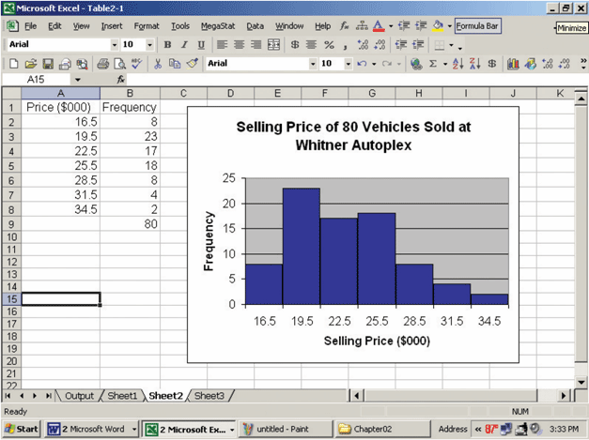
Histogram Menggunakan Excel

Slide 17
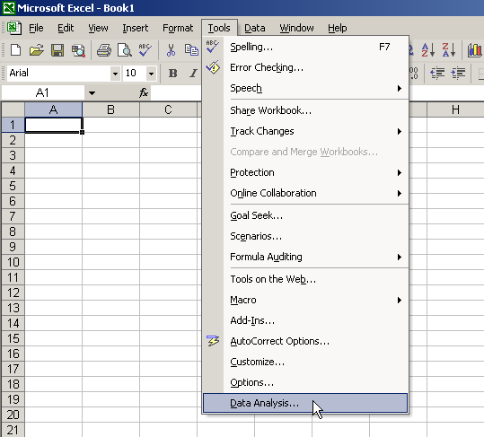
Organizing Numerical Data:
The Histogram in Excel
1. Pilih Tools/ Data Analysis

Slide 18
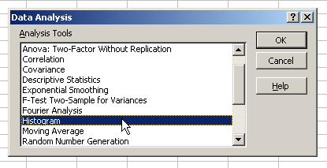
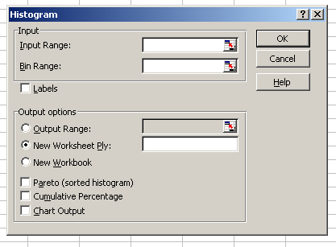
Organizing Numerical Data:
The Histogram in Excel
2. Pilih Histogram
3. Masukkan data range dan bin range (bin range is a cell range containing the upper class boundaries for each class grouping)
4. Pilih Chart Output
dan klik “OK”

Slide 19
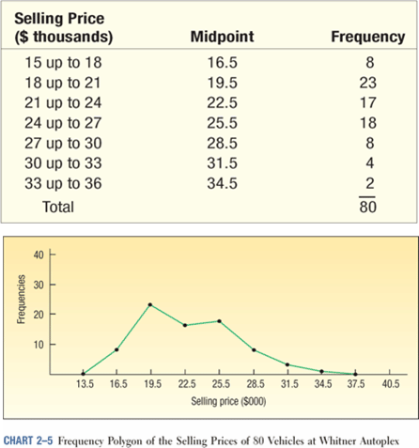
Poligon Frekuensi
Poligon frekuensi juga menunjukkan bentuk distribusi dan mirip dengan histogram.
Terdiri atas bagian garis yang menghubungkan titik-titik yang merupakan perpotongan antara titik tengah kelas dan frekuensi kelas.

Slide 20
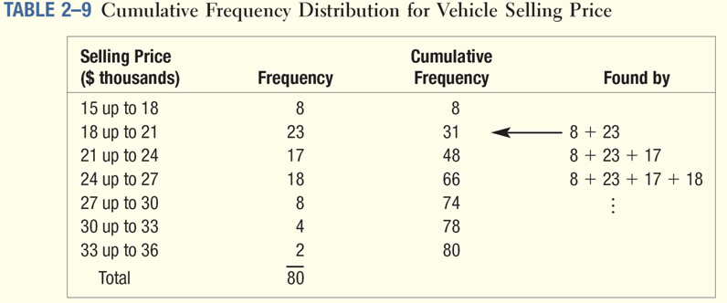
Distribusi Frekuensi Kumulatif

Slide 21
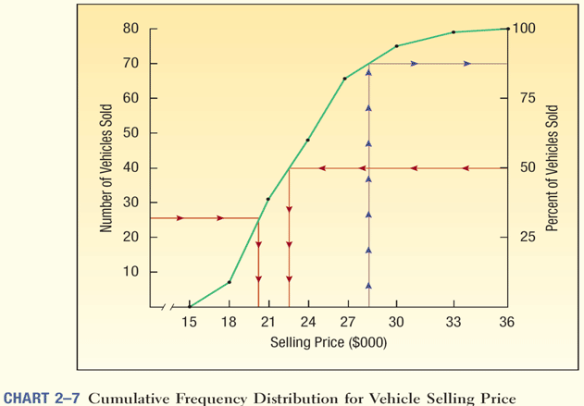
Distribusi Frekuensi Kumulatif (Ogif)

Slide 22
Prinsip-prinsip Grafik yang Baik
Grafik tidak seharusnya mendistorsi data.
Grafik tidah perlu mengandung tampilan yang tidak perlu. (chart junk).
Skala sumbu vertikal harus dimulai dari nilai 0.
Semua sumbu harus diberi label yang jelas.
Setiap grafik sebaiknya diberi judul.
The simplest possible graph should be used for a given set of data.

Slide 23

Kesalahan Penyajian Grafik:
Chart Junk
✓
Bad Presentation
Good Presentation
Minimum Wage
Minimum Wage
$
1960: $1.00
4
1970: $1.60
2
1980: $3.10
0
1990: $3.80
1960
1970
1980
1990

Slide 24
Kesalahan Penyajian Grafik:
Tidak ada basis relatif
Bad Presentation
✓
Good Presentation
A’s received by students.
A’s received by students.
Freq.
%
300
30%
200
20%
100
10%
0
0%
FR
SO
JR
SR
FR
SO
JR
SR
FR = Freshmen, SO = Sophomore, JR = Junior, SR = Senior

Slide 25
Kesalahan Penyajian Grafik:
Memadatkan sumbu vertikal
✓
Bad Presentation
Good Presentation
Quarterly Sales
Quarterly Sales
$
$
200
50
100
25
0
0
Q1
Q2
Q3
Q4
Q1
Q2
Q3
Q4

Slide 26
Kesalahan Penyajian Grafik:
Tidak ada nol pada sumbu vertikal
Bad Presentation
✓
Good Presentations
Monthly Sales
$
Monthly Sales
$
45
45
42
42
39
39
36
36
0
J
F
M
A
M
J
J
F
M
A
M
J
Graphing the first six months of sales

Slide 27
Referensi
Aczel, Amir D., and Jayavel Sounderpandian (2006), Complete Business Statistics, 6th edition, McGraw Hill.
Levine, David M. (2008), Statistics for Managers : using Microsoft Excel, 5th Edition, Pearson Education.
Lind, Douglas A. (2008), Statistical Techniques in Business & Economics, 13th Edition, McGraw Hill.
Lind, Douglas A. (2007), Teknik-teknik Statistika dalam Bisnis dan Ekonomi Menggunakan Data Global, jilid 1, Edisi 13, Erlangga.
Lind, Douglas A. (2008), Teknik-teknik Statistika dalam Bisnis dan Ekonomi Menggunakan Data Global, jilid 2, Edisi 13, Erlangga.
Wahab, Moataza Mahmoud Abdel, Sampling Techniques & Sample Size, Presentation Material of Biostatistic, High Institute of Public Health, University of Alexandria.

Slide 28
Akhir materi
Pertemuan - 3

